Slide 1
Sistemas Eficientes de Energía y Climatización
Prof. Roberto Román Latorre Sesion 4
Enero 2010

Slide 2
Temario Cuarta Sesión
En esta cuarta sesión abordaremos:
Temperaturas: radiante efectiva, operativa y temperatura sol aire.
Comfort y temperatura: efectos de la radiación del entorno en cuanto al confort.
Sistemas solares pasivos: Conceptos básicos. Clasificación. Relación apertura masa de acumulación. Algunos ejemplos.

Slide 3
Temario Cuarta Sesión
Bombas de calor geotérmicas (repaso):
Principios básicos y razones de la mismas.
Clasificación de tipos.
Ejemplos de aplicaciones.
Ventajas, desventajas, como aplicar.
Retscreen y bombas de calor geotérmicas.
Intercambiadores de calor aire/aire:
Tipos diferentes.
Esquemas de instalación.
Eficiencias y su definición.
Precauciones en instalación.
Dimensionamiento simplificado.

Slide 4
Temario Cuarta Sesión
Enfriamiento evaporativo:
Principios básicos.
Equipos de enfriamiento de volumen.
Enfriamiento de superficies.
Tipos de aplicaciones.

Slide 5
Temperaturas:
La temperatura es, conceptualmente, algo sencillo:
Se trata de la manifestación macroscópica del efecto de la agitación térmica de las moléculas de un cuerpo.
Por lo tanto para que exista temperatura debe existir masa.
No se debe confundir temperatura con energía.
Sin embargo en la práctica el tema se complica pues la agitación de las moléculas puede ser la resultante de los tres mecanismos básicos de transferencia de calor: conducción, convección y radiación.
Recordemos que solo la radiación no requiere de medio material (masa) para su transporte.
A continuación veamos varias temperaturas importantes…

Slide 6
Temperaturas:
Temperatura de bulbo seco: es la que indican (deberían indicar) los termómetros. Es decir la temperatura del aire que rodea un termómetro. Para medirla de manera correcta, debe existir un flujo de aire significativo en torno al termómetro (1 a 2 m/s) y además el sensor se debe proteger de los intercambios radiativos. Por ello siempre se habla de temperatura a la sombra.
Temperatura de bulbo húmedo: el sensor del termómetro se recubre con muselina la cual es mojada con agua destilada. Al circular aire en torno al sensor, se evapora agua y por ende la tamperatura baja hasta un equilibrio. Este equilibrio tiene que ver con el contenido de humedad del aire. Mientras más seco esté el aire, más baja la temperatura de bulbo húmedo con respecto a la de bulbo seco. Ambas temperaturas permiten determinar la humedad relativa.
Temperatura de rocío: se determina bajando la temperatura de un cierta mas de aire hasta que alcanza el punto de rocío. Es decir la humedad del aire alcanza la saturación. Se una superficie se empaña o hay condensación en ella, significa que ha alcanzado o está por debajo del punto de rocío.

Slide 7
Temperaturas:
Temperatura radiante efectiva: es la que resulta del intercambio radiativo entre el sensor (cuerpo receptor) y todos los cuerpos en su entorno con los cuales intercambia radiación electromagnética infraroja:
T_1
T_2
T_3
T_r

Slide 8
Temperaturas:
Temperatura radiante efectiva: para medirla, se utiliza un bolómetro. Esto es un sensor de temperatura que está rodeado por una esfera negra (interior y exteriormente):

Slide 9
Temperaturas:
Temperatura operativa: Corresponde a la temperatura de aire equivalente que produce los mismos intercambios térmicos convectivos y radiativos que con el entorno real. Se puede aproximar como el promedio ponderado entre la temperatura de bulbo seco y la radiante efectiva. Se usa para interiores de estructuras:
T_op = 0,45 T_s + 0,55 T_r
La radiación es sumamente importante desde el punto de vista de definición del comfort. Lo vemos en el siguiente ejemplo:

Slide 10
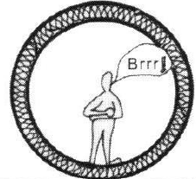
Confort y Temperatura:
Temperatura radiante del entorno: es clave al momento de establecer comfort. La sensación de comfort está mucho más ligada al entorno radiante que a la temperatura del aire
Temp muros: 24ºC, Temp Aire 14ºC
Temp muros: 14ºC
Temp Aire 24ºC

Slide 11
Sistemas Solares Pasivos:
Repasaremos rápidamente algunos de los conceptos básicos asociados a los diferentes tipos de sistemas solares pasivos. Además les dejaré copia de un manual básico.
Lo primero a no olvidar es que cualquier sistema pasivo debe tener un sistema de ganancia térmica (solar) y la correspondiente masa térmica de acumulación. Si no hay masa térmica de acumulación, las temperaturas oscilarán de manera excesiva e incluso se podrá ampliar la oscilación térmica con respecto al exterior.

Slide 12
Sistemas Solares Pasivos:
Ganancia directa: la radiación penetra al espacio a climatizar. Pueden ser con acumulación distribuida o acumulación concentrada.
Ganancia indirecta: en este caso la radiación solar se absorbe en el exterior del recinto a climatizar. El acople es por conducción a través de la masa de acumulación (y luego radiación) y también puede ser por convección. El ejemplo más clásico es el Muro Trombe.
Ganancia aislada: en este caso el sistema de ganancia es exterior al recinto a climatizar. Hay varios enfoques diferentes.
A continuación veremos esto de manera gráfica.

Slide 13
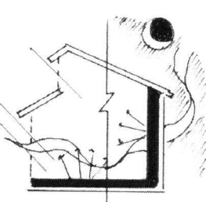
Sistemas Solares Pasivos:
Ganancia directa: la radiación penetra al espacio a climatizar. Pueden ser con acumulación distribuida o acumulación concentrada.
Con acumulación distribuida son buenos en lugares con baja intensidad de radiación y pueden servir para calefaccionar y refrescar. Se combina usualmente con aislación nocturna
Respuesta en la mañana es rápida. Es óptimo para ventilación nocturna cuando se desea refrescar

Slide 14
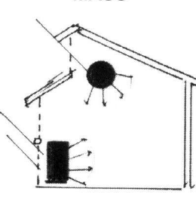
Sistemas Solares Pasivos:
Ganancia directa: la radiación penetra al espacio a climatizar. Pueden ser con acumulación distribuida o acumulación concentrada.
Con acumulación concentrada es mejor para lugares donde predoimina la carga de calefacción. Se debe usar acumulación más eficiente. Aquí típicamente muros de agua. Buena respuesta en las mañanas. Debe usarse aislación nocturna.

Slide 15
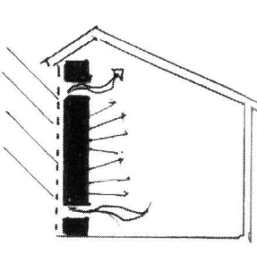
Sistemas Solares Pasivos:
Ganancia indirecta: aquí hay dos grandes tipos. El muro Trombe (con y sin ventilación) y los acumuladores en los techos (“roof ponds”).
El muro Trombe es bueno en lugares donde predomina la demanda de calefacción. Si se ponen troneras de ventilación mejora la respuesta en las mañanas. Pueden ponerse ventanas a través del muro o en espacios adicionales. Con buena aislación la fachada que mira al Ecuador no necesita más de 50% de superficie activa para la mayor parte de los climas.

Slide 16
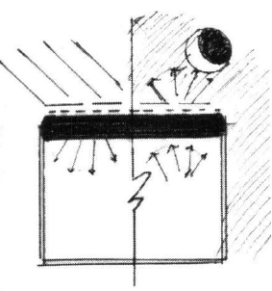
Sistemas Solares Pasivos:
Ganancia indirecta: aquí hay dos grandes tipos. El muro Trombe (con y sin ventilación) y los acumuladores en los techos (“roof ponds”).
Los sistemas con acumulación en techo son buenos para lugares más cerca del Ecuador. Normalmente se usa agua por alta capacidad térmica de la misma. Se pueden usar para calentar o refrescar. Debe usarse aislación térmica móvil en el techo.
Hay un problema estructural no menor, pues el espesor del acumulador es del orden de 10 a 20 centímetros, lo que implica carga de 100 a 200 kg/m2.

Slide 17
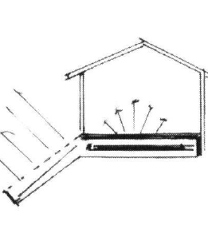
Sistemas Solares Pasivos:
Ganancia aislada: en este caso la captación de energía está separada del uso. Nuevamente hay sistemas con acople por termosifón entre colectores y uso (requiere terreno adecuado) y otras soluciones.
El sistema por termosifón es muy elegante, pero requiere un terreno adecuado y muy buena ingeniería. No es sencillo de lograr.
Es más simple pensar en sistemas híbridos o activos con esta solución.

Slide 18
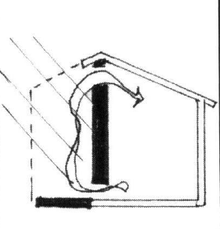
Sistemas Solares Pasivos:
Ganancia aislada: en este caso la captación de energía está separada del uso. Nuevamente hay sistemas con acople por termosifón entre colectores y uso (requiere terreno adecuado) y otras soluciones.
La solución de invernadero adosado, con o sin acople convectivo entre el espacio de ganancia y espacio a climatizar es mucho más sencillo que el termosifón. Se puede trabajar de manera más simple el diseño y con mucha mayor flexibilidad en cuanto a soluciones.

Slide 19
Sistemas Solares Pasivos:
Veamos algunos valores generales de superficie de captor versus superficie de acumulación para diferentes condiciones climáticas
Clima | Carga Térmica | % Apertura/ % superficie | Area de masa térmica c.r a área de captor
 |  |  | Ac. Agua | Ac. masa
Muy frío | Solo calefacción | 10 a 20 | 4 a 6 | 5 a 10
Frío | Solo calefacción | 10 a 25 | 4 a 6 | 6 a 11
Templado | Calefacción y refrescar | 14 a 20 | 3 a 5 | 8 a 12
Templado | Caleff. Y refresc equilibrados | 9 a 15 | 2 a 4 | 5 a 9
Templado | Refrescar y algo caleff. | 8 a 13 | 2 a 3 | 8 a 12
Tropical seco | Refrescar y muy poca caleff. | 6 a 11 | 0,5 a 1 | 10 a 14
Tropical húmedo | Solo enfriar | 0 | 0 | 0

Slide 20
Sistemas Solares Pasivos:
Notas con respecto a la Tabla:
Las superficies de apertura son hacia el Ecuador.
La masa térmica se supone es de 0,22 m de espesor usando agua y 0,05 m de concreto.
Para climas muy fríos se ha considerado una envolvente con super aislación, más intercambiadores de calor aire/aire.
El mismo supuesto se ha dado para climas fríos.
Los sistemas pasivos son aplicables a todos los climas, no solamente los climas templados. Si se usaran de manera extensiva, el ahorro sería enorme.
La información que hemos usado se ha extraído del Passive Solar Energy Handbook de la ISES (International Solar Energy Society), edición 2009.

Slide 21
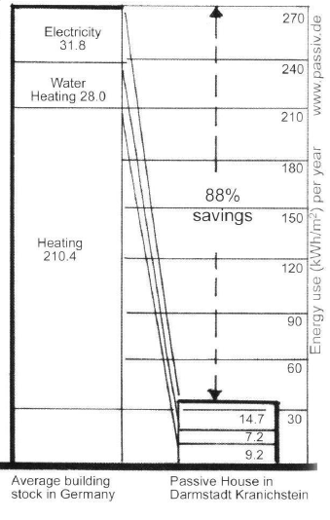
Potencial de ahorro con técnicas pasivas:
En Alemania el potencial de ahorro es 88% de la demanda energética solo por sistemas pasivos.
Calefacción pasa de 210,4 a 9,2 [kWh/m2 año] (95,6% ahorro).
Calentamiento de agua de 28 a 7,2 [kWh/m2 año] (74% ahorro).
Y demanda eléctrica de 31,8 a 14,7 [kWh/m2 año] (53,7% ahorro).

Slide 22
Bombas de Calor Geotérmicas:
Las bombas de calor geotérmico se clasifican conforme al principio de operación. Estas son:
Bombas con pozo de extracción en tierra seca:
Las mismas tienen un pozo profundo e intercambian calor directamente con la tierra. Su capacidad permite acumular calor desechado en el verano para ser aprovechado en el invierno.
Pueden instalarse directamente bajo un edificio.
Se instalan en grupos separadas por al menos 6 a 10 metros entre ejes para no causar interferencia entre ellas.
Se usan en las instalaciones más complejas y caras.
Son adecuadas para climas muy fríos.

Slide 23
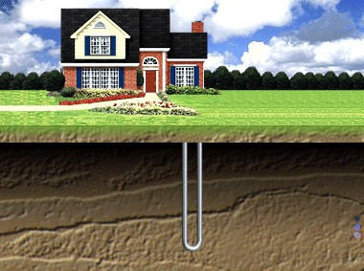
Bombas de Calor Geotérmicas:
Esquema de instalación geotérmica sencilla

Slide 24
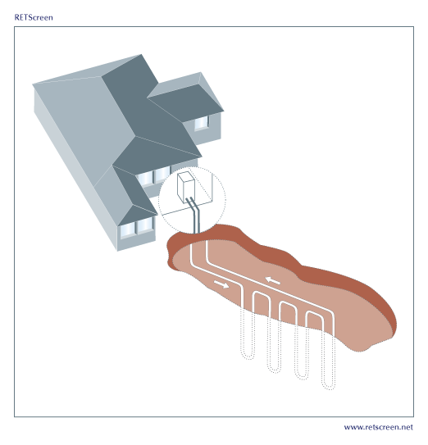
Bombas de Calor Geotérmicas:
Esquema de instalación geotérmica sencilla

Slide 25
Bombas de Calor Geotérmicas:
Las bombas de calor geotérmico se clasifican conforme al principio de operación. Estas son:
Bombas con pozo de extracción e inyección en napas subterráneas:
Estas de verdad aprovechan el calor sensible del agua de la napa. Por lo tanto el subsuelo se comporta como una fuente a temperatura constante.
Tienen un pozo de extracción de agua y un pozo de inyección.
Típicamente no se necesitan muchos pozos.
Hay un área de influencia grande que está relacionada con la velocidad de desplazamiento del agua en la napa.
En casos particulares pueden ser muy convenientes.
No debe variarse la temperatura de la napa más allá de 3 a 5°C.
Puede existir problemas con usos vecinos de napa.

Slide 26
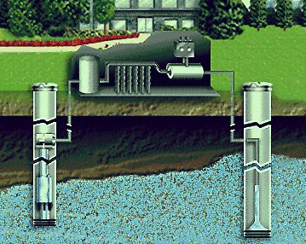
Bombas de Calor Geotérmicas:
Esquema de instalación geotérmica sencilla

Slide 27
Bombas de Calor Geotérmicas:
Las bombas de calor geotérmico se clasifican conforme al principio de operación. Estas son:
Bombas con pozo de extracción e inyección en aguas superficiales (lagunas o ríos):
Es similar al caso anterior desde el punto de vista termodinámico.
Los costos de inversión son inferiores a los otros tipos de instalaciones.
Se facilita mantención y reparación.
Hay un área de influencia que debe ser analizada.
En casos particulares pueden ser muy convenientes.

Slide 28
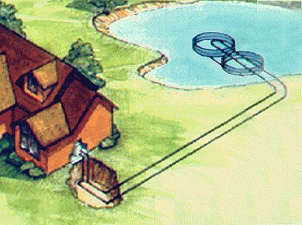
Bombas de Calor Geotérmicas:
Esquema de instalación geotérmica sencilla

Slide 29
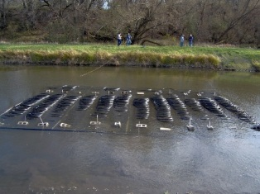
Bombas de Calor Geotérmicas:
Instalación de loop sumergido en una laguna

Slide 30
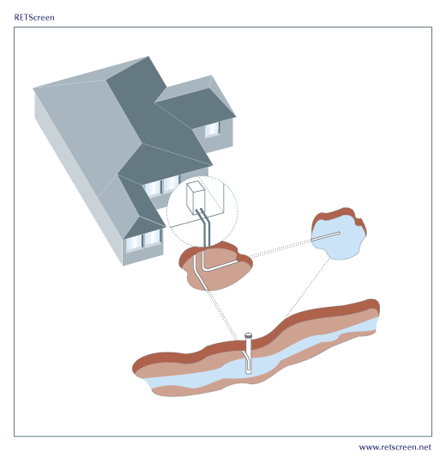
Bombas de Calor Geotérmicas:
Esquema de instalación geotérmica sencilla

Slide 31
Bombas de Calor Geotérmicas:
Las bombas de calor geotérmico se clasifican conforme al principio de operación. Estas son:
Bombas con sistema de intercambiadores tipo “slinky” o intercambiadores subterráneos (tipo “slab”):
Son intercambiadores de polipropileno o HDP en anillos enterrados bajo tierra a 1,5 a 2 metros de profundidad.
El tamaño del bloque o “slab” de tierra a remover se determina por la capacidad de intercambio de calor.
Inversión moderada.
Hay capacidad de acumulación de un día a otro y cierto aprovechamiento pasivo, pues la temperatura de la tierra tiende a ser la media de la estación.
Se diseñan con redundancia y existe capacidad de reparación.
Adecuados para climas fríos y con suficiente disponibilidad de superficie para instalar los intercambiadores.

Slide 32
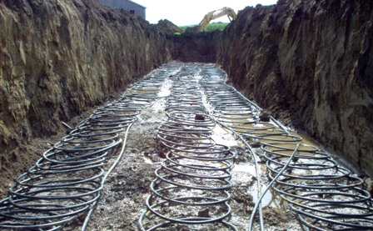
Bombas de Calor Geotérmicas:
Esquema de instalación geotérmica sencilla

Slide 33
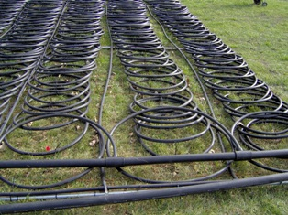
Bombas de Calor Geotérmicas:
Esquema de instalación geotérmica sencilla

Slide 34
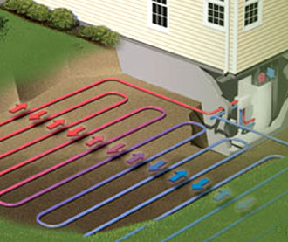
Bombas de Calor Geotérmicas:
Esquema de instalación geotérmica sencilla

Slide 35
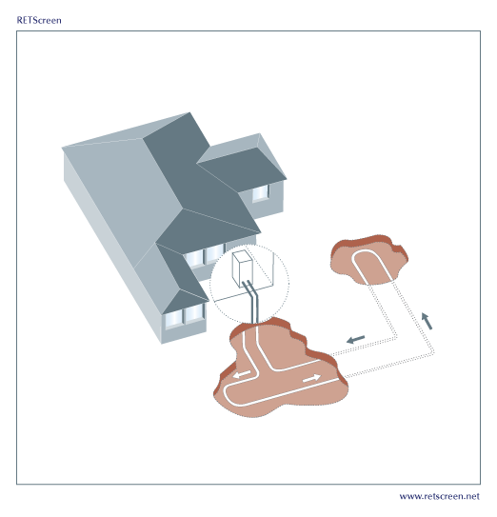
Bombas de Calor Geotérmicas:
Esquema de instalación geotérmica sencilla

Slide 36
Bombas de Calor Geotérmicas:
Resumen:
Convienen aplicar cuando las condiciones ambiente lo exigen. Es decir temperaturas ambiente muy por debajo de 0°C de manera constante.
También es posible sean conveniente si la temperatura ambiente está entre 0 y 5°C con altas humedades durante las horas de operación.
En el caso de temperaturas ambientes muy elevadas, constantemente sobre 34 a 37°C en horas de operación, también puede ser conveniente.
La inversión es muy superior a bombas de calor normal.
En el caso de Chile las zonas donde conviene aplicarlas son limitadas.

Slide 37
Intercambiadores de calor aire/aire:
Aspectos básicos:
No olvidemos que en cualquier construcción las cargas térmicas básicas son:
Transmisivas por la envolvente (muros, ventanas, techo, pisos).
Por radiación (ganancia directa a través de muros y claraboyas, ganancia IR indirecta por calentamiento solar de superficies externas [y mala aislación térmica]).
Cargas latentes (deshumectación de aire exterior o interior [en este segundo caso por ganancias de humedad internas]).
Cargas por convección, debido a infiltraciones y/o renovación de aire.

Slide 38
Intercambiadores de calor aire/aire:
Aspectos básicos:
Cualquier diseño consciente aborda primero los aspectos de eficiencia para minimizar todas las cargas que existen. Esto se debe abordar de manera sistemática.
No tiene mucho sentido tratar de aportar soluciones novedosas si existen fallas de diseño previas.
En particular las infiltraciones deben limitarse y estar estrictamente controladas.
Cuando esto último ocurre, entonces las pérdidas/ganancias térmicas debido a la ventilación pasan a ser un aspecto muy relevante del diseño y carga total.

Slide 39
Intercambiadores de calor aire/aire:
Aspectos básicos:
Entonces, si la carga de ventilación es significativa dentro de la carga total (digamos, más del 20 a 30%) y además está controlada, entonces comienza a tener mucho sentido el sistema de intercambiadores de calor aire/aire.
Esquemáticamente la instalación ideal podría adoptar un diseño como el que se aborda en la siguiente figura.
En ese caso incluso se considera intercambio con tierra (lo que acarrea algunos problemas a considerar)…

Slide 40
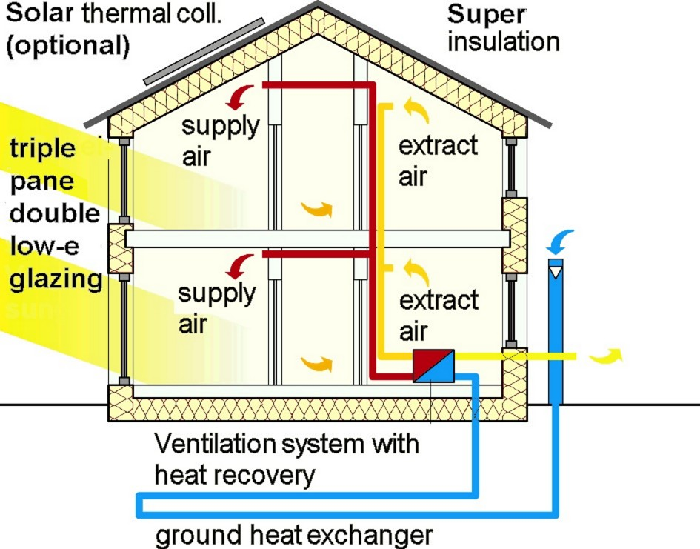
Intercambiadores de calor aire/aire:
Sensor CO2

Slide 41
Intercambiadores de calor aire/aire:
Tipos de intercambiadores:
Los mismos tienen las siguientes configuraciones básicas:
Todos deben tener flujo a contracorriente para maximizar eficiencia.
Existen con módulos de placa vertical, placa horizontal y de tipo celular.
En la siguiente figura se ilustran y además se indican las eficiencias térmicas aproximadas.

Slide 42
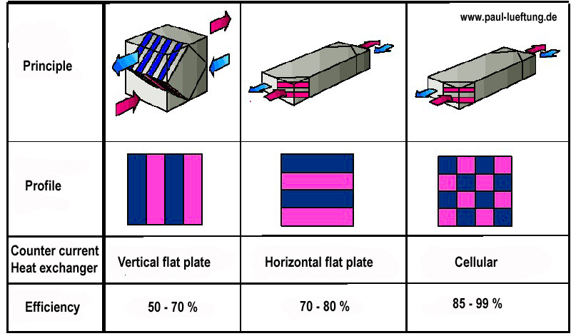
Intercambiadores de calor aire/aire:

Slide 43
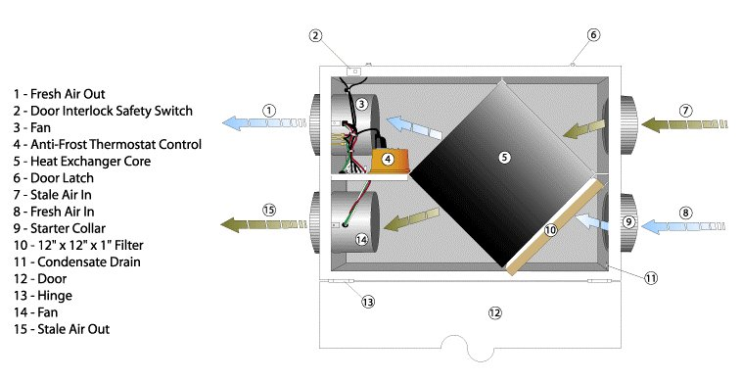
Intercambiadores de calor aire/aire:
Aquí vemos un esquema de un equipo real para uso doméstico.

Slide 44
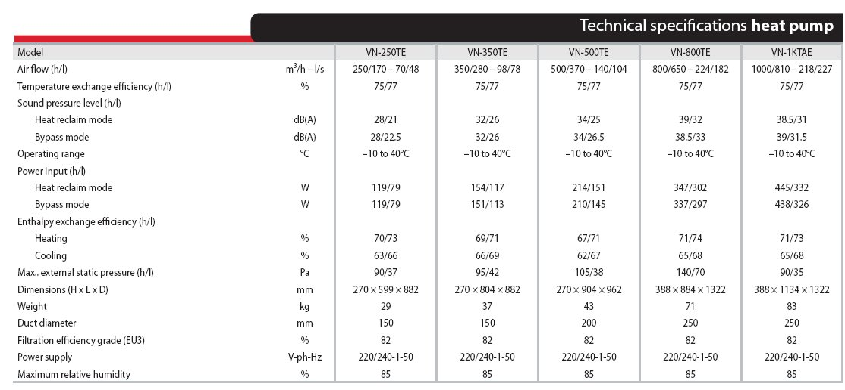
Intercambiadores de calor aire/aire:
Este es el rango de equipos para un fabricante en particular (Toshiba).

Slide 45
Intercambiadores de calor aire/aire:
Diferencias entre HRV y ERV:
Los sistemas se clasifican en dos grandes familias:
Los HRV (Heat Recovery Ventilators) recuperan solo el calor sensible del flujo de aire que se expulsa. El núcleo del intercambiador es típicamente metálico (por ejemplo delgadas paredes de aluminio).
Los ERV (Enthalpy Recovery Ventilators) permiten el intercambio de calor y humedad entre el flujo entrante y flujo saliente. El núcleo del intercambiador es típicamente en material permeable al vapor de agua (por ejemplo papel tratado).

Slide 46
Intercambiadores de calor aire/aire:
Diferencias entre HRV y ERV:
Cuando conviene uno u otro:
Los HRV (Heat Recovery Ventilators) sirven bien en climas mediterráneos y secos en invierno/verano. Son más sencillos y tienen menos problemas de mantención.
En el caso de Chile, son recomendables casi siempre.
Los ERV son adecuados en climas húmedos. Así se reduce la humedad del aire que entra, por medio de la menor humedad del aire que se expele. Los núcleos duran menos y requieren mayor matención.
En Chile es poco probable que sean adecuados.

Slide 47
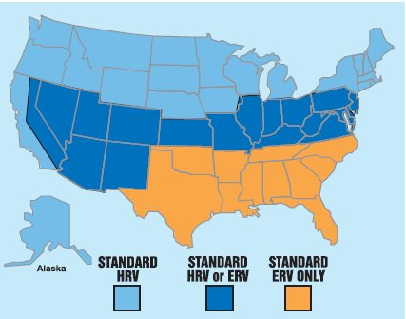
Intercambiadores de calor aire/aire:

Slide 48
Intercambiadores de calor aire/aire:
Eficiencias de los equipos:
Podemos definir dos tipos de eficiencias:
La eficiencia en temperaturas, es decir cuanto del salto de temperatura aprovechable es recuperado.
Y también la eficiencia entálpica, es decir cuanto de la entalpía del flujo de aire que se expulsa es recuperada.

Slide 49
Intercambiadores de calor aire/aire:
Eficiencias de los equipos:
Definamos algunos términos:
Temperaturas: T_ext, amb externa; T_int, amb interior; T_rec, salida recuperador.
Caudales: m_ext, caudal de aire exterior; m_int, caudal de aire interior, m_mayor, caudal mayor de aire.
Entalpías: H_ext, entalpía aire exterior; H_int, entalpía aire interior; H_rec, entalpia aire salida recuperador.

Slide 50
Intercambiadores de calor aire/aire:
Eficiencias de los equipos:
La eficiencia en temperaturas, es decir cuanto del salto de temperatura aprovechable es recuperado.
La eficiencia en temperatura se mueve en el rango del 75 a 80%, valores mayores para calentamiento y menores para enfriamiento.

Slide 51
Intercambiadores de calor aire/aire:
Eficiencias de los equipos:
La eficiencia entálpica, es decir cuanto del salto de entálpico aprovechable es recuperado.
La eficiencia entálpica se mueve en el rango del 60 a 70%, valores mayores para calentamiento y menores para enfriamiento.

Slide 52
Intercambiadores de calor aire/aire:
Conclusiones con respecto al punto:
Los intercambiadores de calor aire/aire permiten recuperar hasta un 80% del aire que se expulsa en la ventilación.
Por lo tanto pueden ahorrar una cantidad del orden del 50 a 60% de la carga de aire externa.
Si al sistema se le suma muy buena aislación térmica y elementos de ganancia pasiva, se puede ahorrar más de un 90% de la carga de calefacción con respecto a construcción “normal”.

Slide 53
Intercambiadores de calor aire/aire:
Conclusiones con respecto al punto:
Son muy adecuados para viviendas y oficinas.
En lugares de ocupancia masiva también son aprovechables. Sin embargo, cuando la cantidad de personas es muy grande, normalmente el problema no es calefaccionar, sino refrigerar.
Es altamente recomendable incorporar ventilación a velocidad variable asociada a un control especializado, por ejemplo con sensores de tiempo, humedad y/o CO2.

Slide 54
Enfriamiento Evaporativo:
Introducción:
El concepto es muy sencillo, si la humedad ambiente es baja, al humectar disminuye la temperatura de bulbo seco, manteniéndose la entalpía total del aire (es decir, la humedad relativa aumenta).
Por lo tanto

Slide 55
Gracias…

